Slide 1




LOCKERs
Leisure-optimized Object and Courier Keeper for Efficient Reservation system
Document Version | Last Updated | Organization | Author
1.0 | 2024.08.26 | 3팀 | 김기현

Slide 2


0. Contents
a
presentation
About
1
2
3
4
개요
IA
화면 설계서
플로우 차트

Slide 3



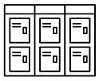

개요
1. 개요
LOCKERs
얼굴 인식 물품 보관소
개발 범위
효율적인 예약을 통한 여가에 최적화 된 물품 및 택배 시스템
스마트 라커 시스템에 대한 필요성이 급증함에 따라 기존에는 없는 얼굴 인식을 통한 스마트 라커 시스템을 개발
Facenet-pytorch 한국인 안면 이미지 fine tuning - 동일인 감지
Mediapipe 얼굴 각도 추적
Face classification 성별 및 나이 구분
외부 API 연동

Slide 4


시작 화면
2. 메뉴 구조도
ID/PW 찾기
Information architecture
login
회원 가입
택배 예약
보관함 예약
현장 시스템
회원 정보
위치 및 날짜 선택
위치 및 날짜 선택
얼굴 인식
정보 수정
택배 예약
보관함 예약
날씨 및 지도 API
각종 예약 조회
결제
결제

Slide 5
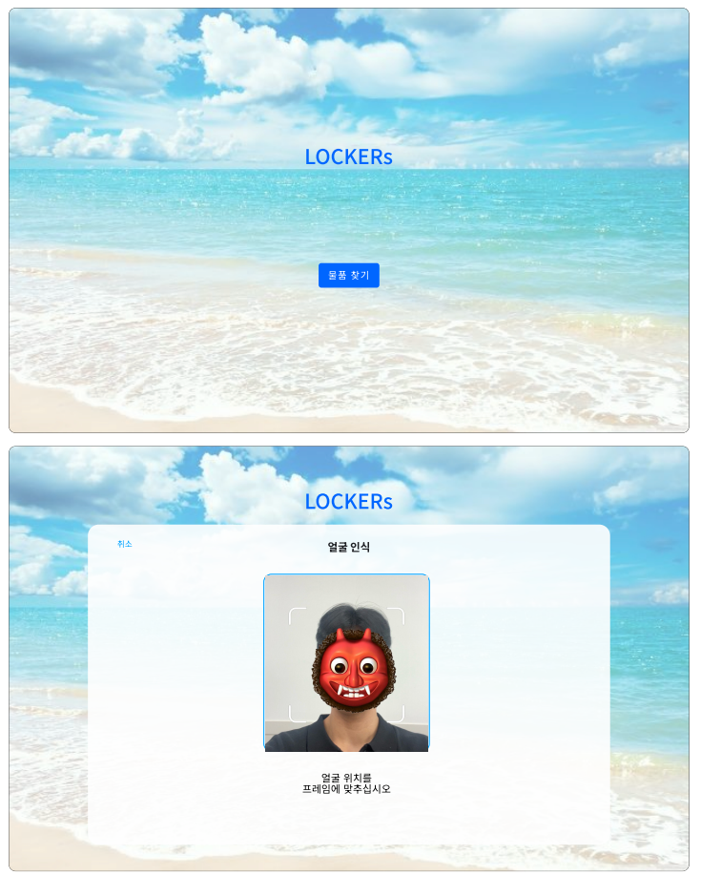
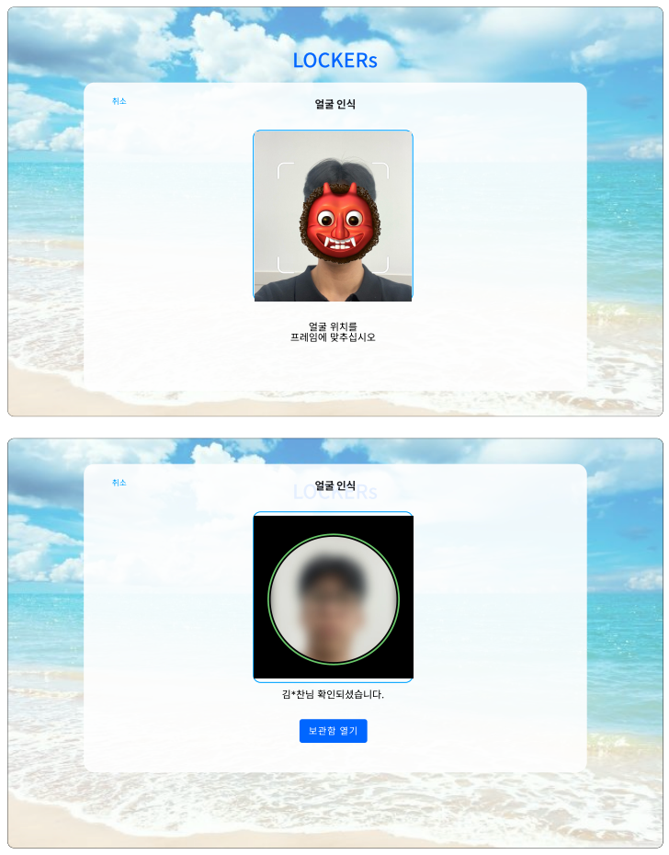
화면 설계서
3. 화면 설계서

Slide 6
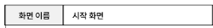
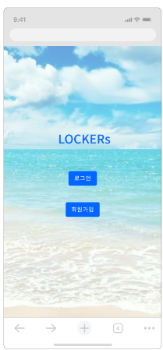
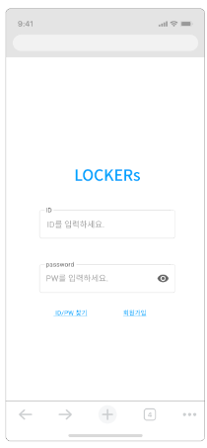
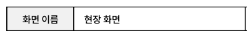
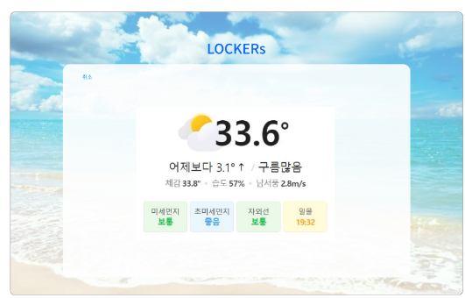
화면 설계서
3. 화면 설계서

Slide 7
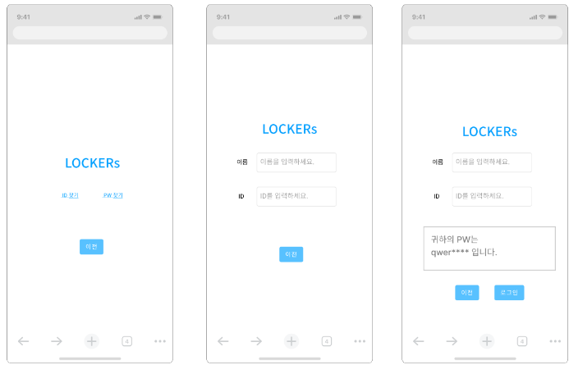
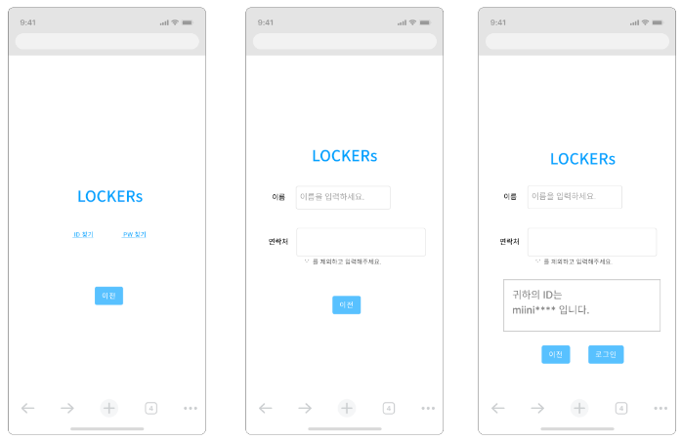
화면 설계서
3. 화면 설계서

Slide 8
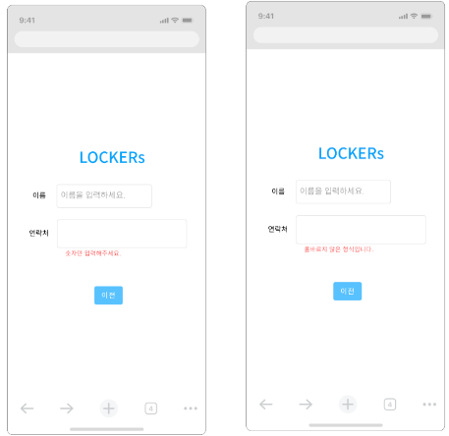
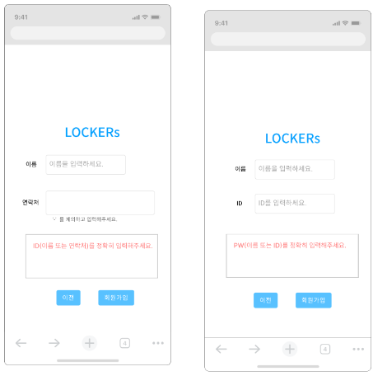
화면 설계서
3. 화면 설계서

Slide 9
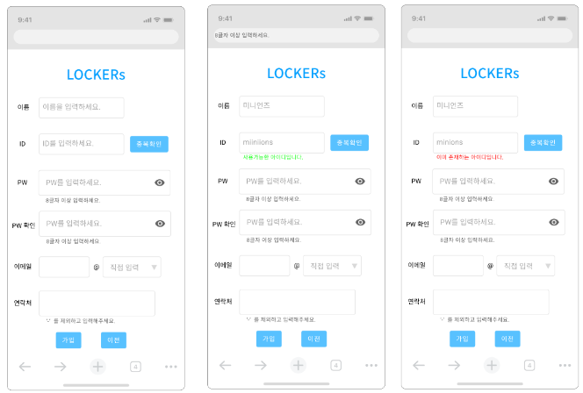
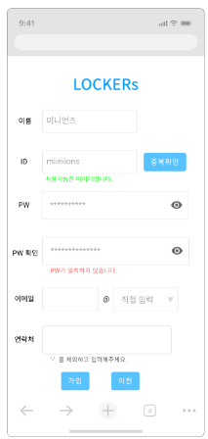
화면 설계서
3. 화면 설계서

Slide 10
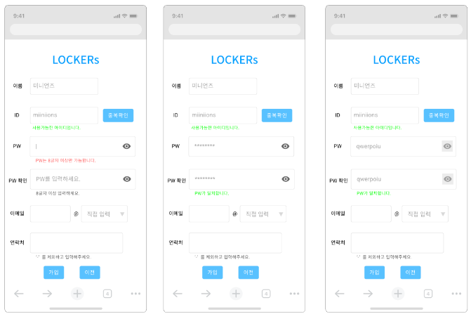
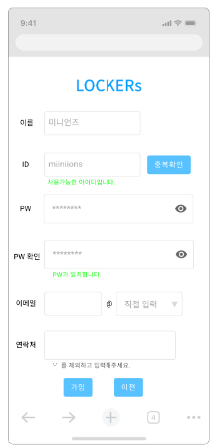
화면 설계서
3. 화면 설계서

Slide 11
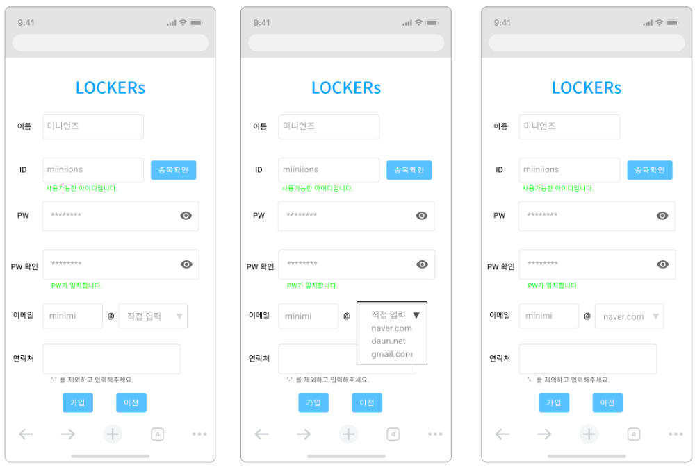
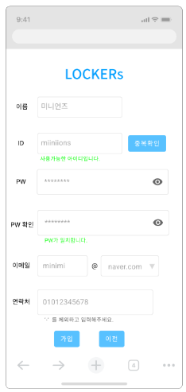
화면 설계서
3. 화면 설계서

Slide 12
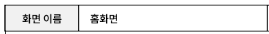
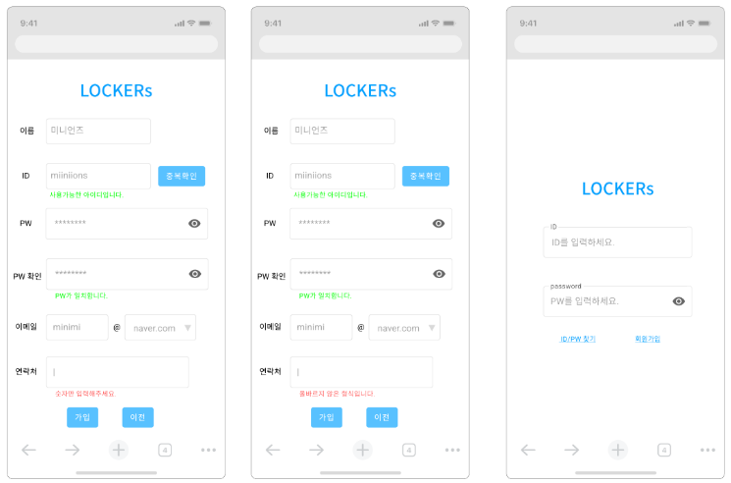
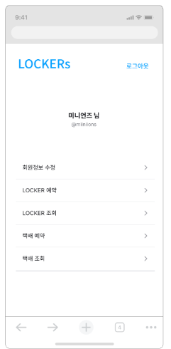
화면 설계서
3. 화면 설계서

Slide 13
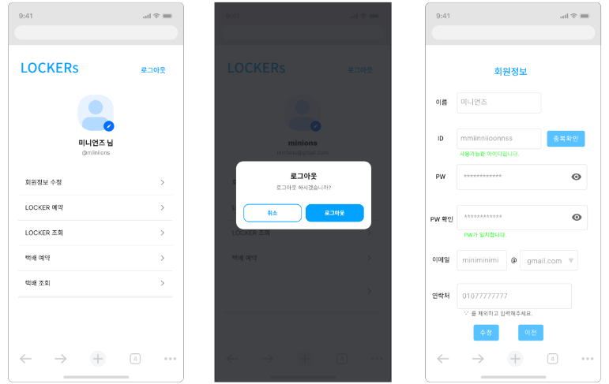
화면 설계서
3. 화면 설계서

Slide 14
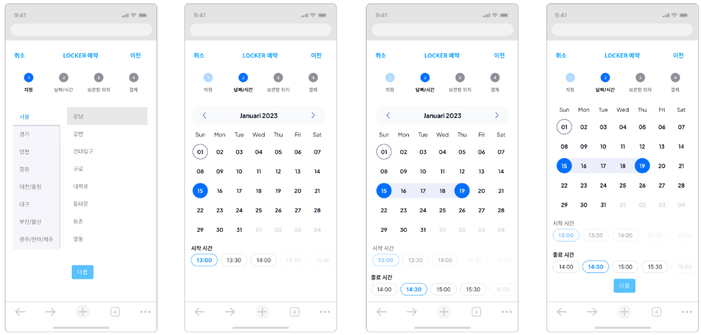
화면 설계서
3. 화면 설계서

Slide 15
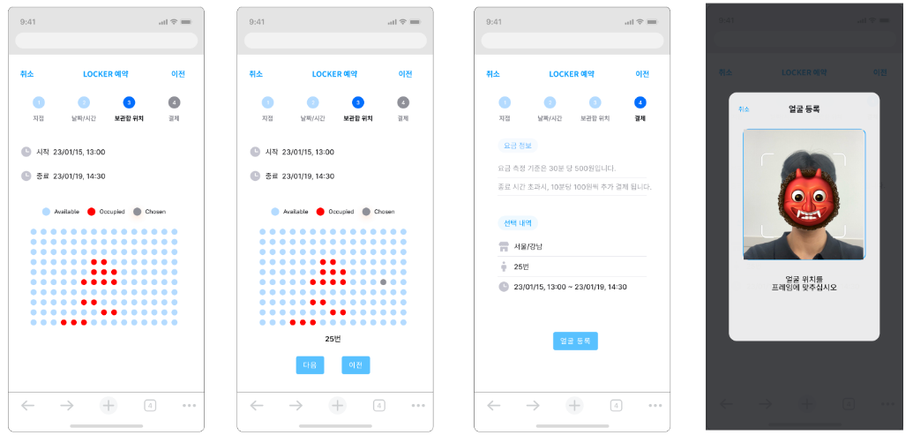
화면 설계서
3. 화면 설계서

Slide 16
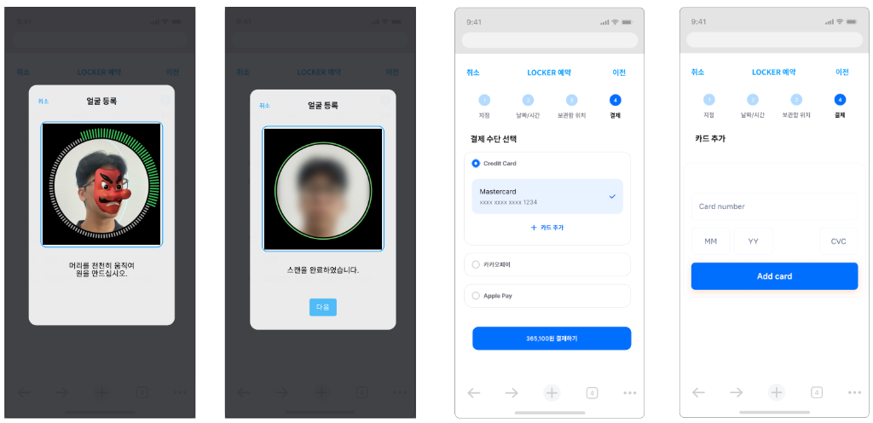
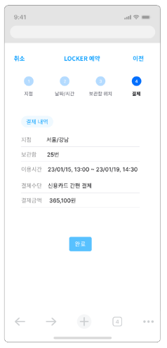
화면 설계서
3. 화면 설계서

Slide 17
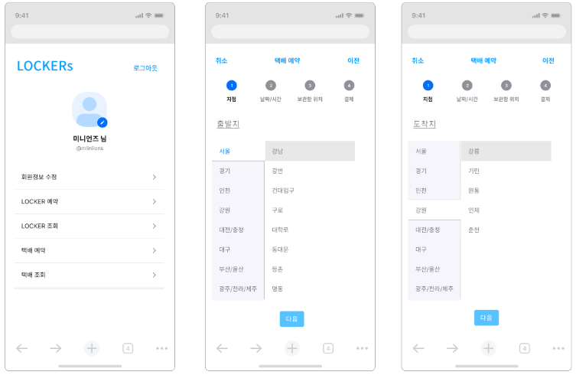
화면 설계서
3. 화면 설계서

Slide 18
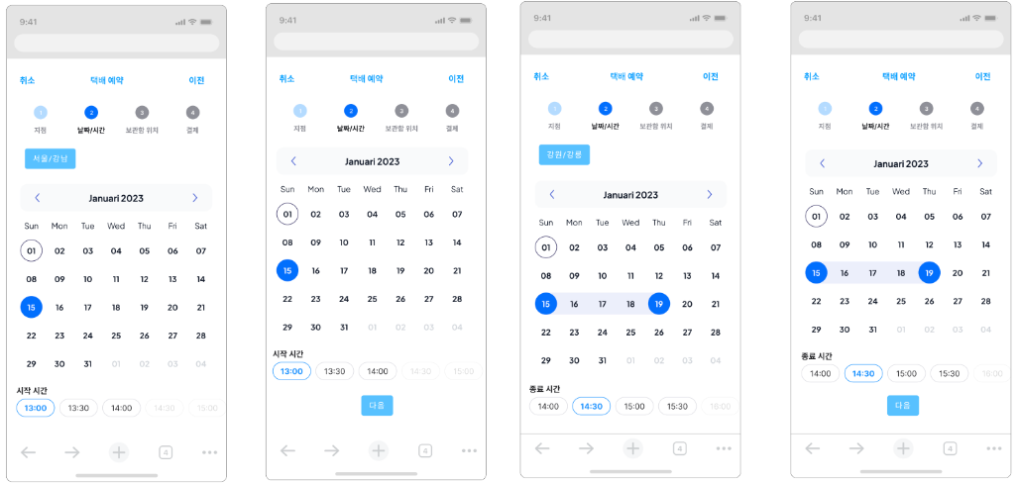
화면 설계서
3. 화면 설계서

Slide 19
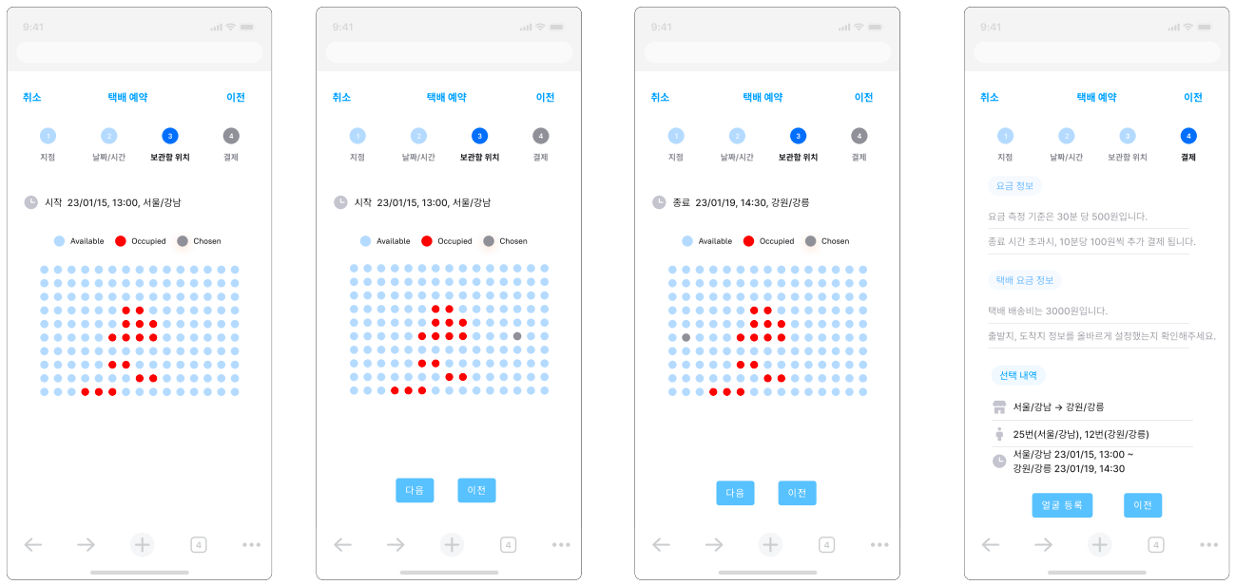
화면 설계서
3. 화면 설계서

Slide 20
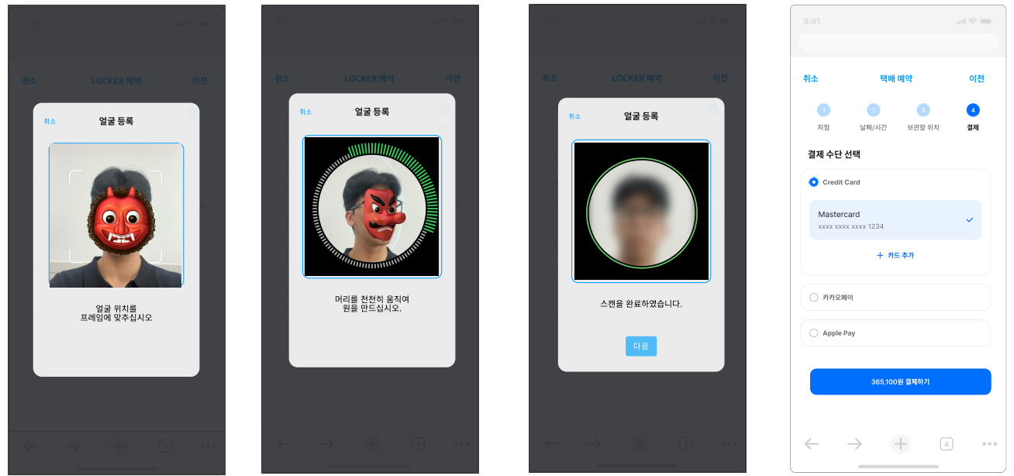
화면 설계서
3. 화면 설계서

Slide 21
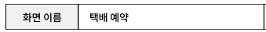
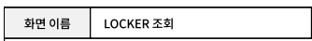
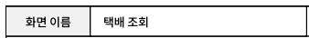
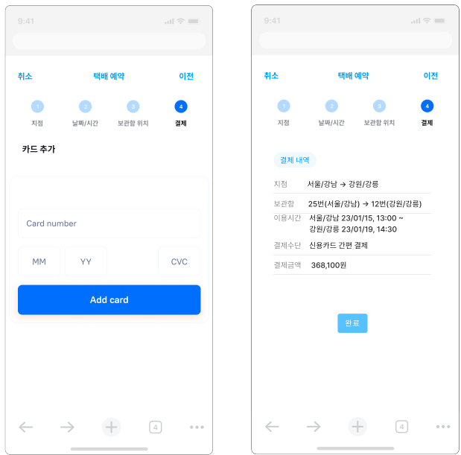
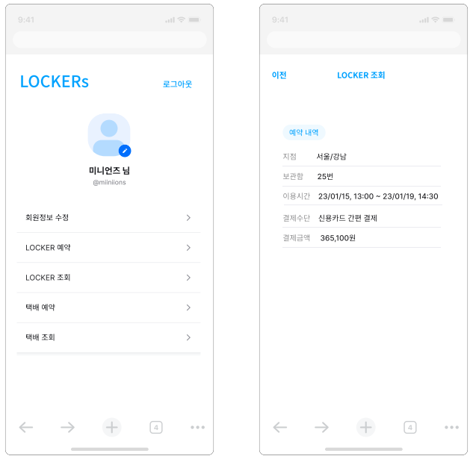
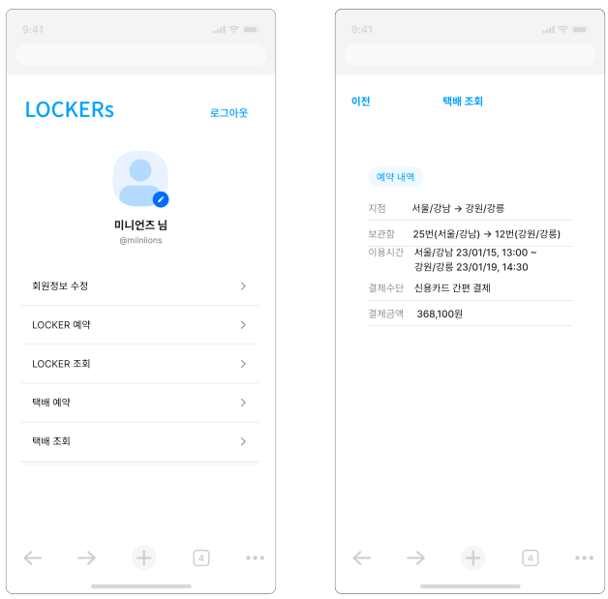
화면 설계서
3. 화면 설계서

Slide 22

플로우 차트
34 플로우 차트
시작
메인 화면
회원 가입
로그인
라커 예약
택배 예약
불일치
불일치
얼굴 일치 여부
일치
결제

Slide 23
THANK YOU!

